Slide 1
Текстовая аналитика в бизнесе
Алексей Пятов Екатерина Ельмикеева
Notes:
Добрый вечер, слушатели факультатива. Сегодня у нас начинается вторая его часть, которая будет состоять из 5 занятий. Что это за занятия я расскажу чуть позже. Вести вторую часть факультатива будем вдвоем с Костей. Дальше я нас обоих представлю, а пока давайте проверим, все ли ок по части связи

Slide 2
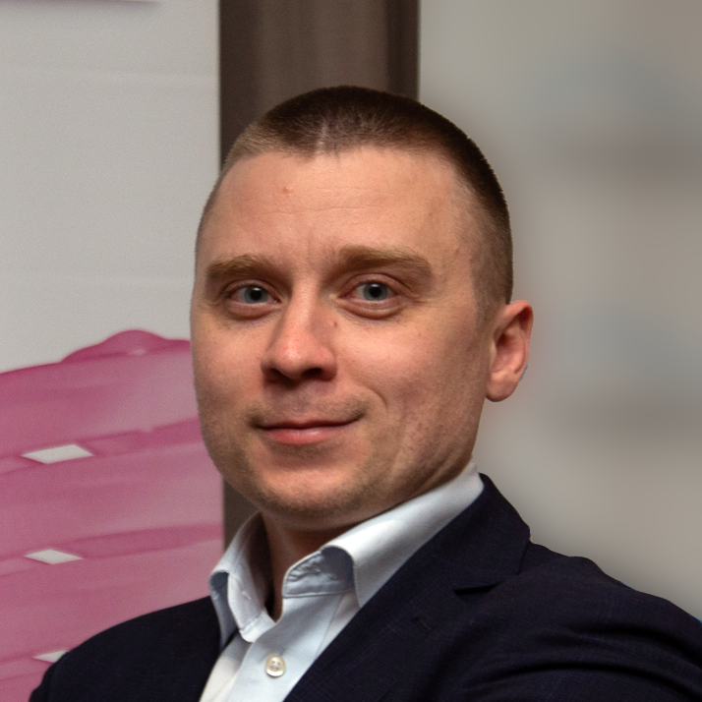

Будем знакомы
Бизнес
Техника
Алексей Пятов ДВФУ, к.э.н.
Екатерина Ельмикеева КФУ
Notes:
Вначале обо мне. Я с текстом работаю уже лет 13. Вначале я его создавал – работал коммерческим писателем: сценарии, реклама, презентации вот это все. Затем я долго занимался тем, что переводил с языка бизнеса на технический, чтобы добиться улучшения информационных систем – то же по сути генерировал текст. А с 2017 я оказался по другую сторону баррикад и теперь в SAS занимаюсь тем, что текст разбираю на кусочки и направляю команду талантливых лингвистов в нужную сторону – чтобы приносить деньги компании. Много разговариваю с нашими клиентами, выясняю, где у них болит и прикидываю, как методы текстовой аналитики могут эту боль помочь утихомирить.
Поэтому я в нашем курсе занимаюсь обзорной частью по бизнесу – т.е. что делаем и зачем.
Один из тех самых талантливых лингвистов из моей команды – Костя Дудников будет мне помогать с прикладными аспектами. Он закончил магистратуру МГУ, отделение теоретической и прикладной лингвистики филфака МГУ. Он…

Slide 3
О чем сегодня пойдет речь
1. План занятий.
2. Тема №1: Какие бизнес-задачи решаются текстовой аналитикой и где она востребована?
3. Примеры кейсов.
Notes:
Смотрите, сегодня я во-первых расскажу

Slide 4
План занятий: обзорная часть
Тема 1. «Бизнес-задачи текстовой аналитики»
Обзор задач бизнеса, которые решаются с помощью классификации текстов или извлечения фактов из неструктурированных данных (отчетов, пользовательских отзывов, новостей и т.д.). Рассмотрение индустрий, где такие задачи встречаются. Демонстрация прототипов.
Тема 2. «Инструменты и методы текстовой аналитики»
Обзор методов обработки текста и извлечения знаний из неструктурированных данных. Обзор программных продуктов: свободного ПО, библиотек Python, которые эти методы реализуют.
Notes:
Тема 1:
Лекция + воркшоп по рисованию процессов BPMN
Тема2
- 1,5 часа OS: поллекции обзор, поллекции кодим, регулярки
- 1,5 часа по Viya: устройство платформы + поллекции 15 минут демо от сырых данных до разметки, а затем пилим правила)
Платформа - снижает требования к специалистам (не только прогеры но и аналитики)

Slide 5
План занятий: прикладная часть
Темы 3-4. «Текстовая аналитика в деле»:
Ритейл и legal tech
Образование
исследование пользовательского опыта, анализ событий
классификация ответов учеников
анализ отзывов потребителей, юридических документов
Notes:
1 практикум по Viya (телеком и банки):
обращения банковские по ДБО.
задание: найдут ли они светофор
отзывы на банки.ру, опросы от МТС.
разбор юридических документов ? робот-юрист (бэкенд для него - модели) с Евой? Поле для
2 практикум по NLP на Python,
- Анонимизация с регулярками
- Скоринг эссе и закупок
USE + Sklearn + SVD + BERT + регулярки -> МЦКОшные задачи + госзакупки.
короткий запуск скрипта скрапера+парсера-> демо датасета и поехали.
- Проверка диктантов
3 практикум по гибридному подходу.
- Извлечение фактов на вайе, постпроцессинг на питоне - Интерфакс
- справочник медуслуг (пропроцессинг на питоне (у нас на САС) + Viya модель классификации по ключевым словам)
= Контрольная работа
отзывы на (МТС/Сбербанк) на банки.ру - тематическое моделирование (на Viya/Питоне - как хотят) - топ тем. + дашборды (графики)
-> код скрапера дать (rewrite xpath)

Slide 6
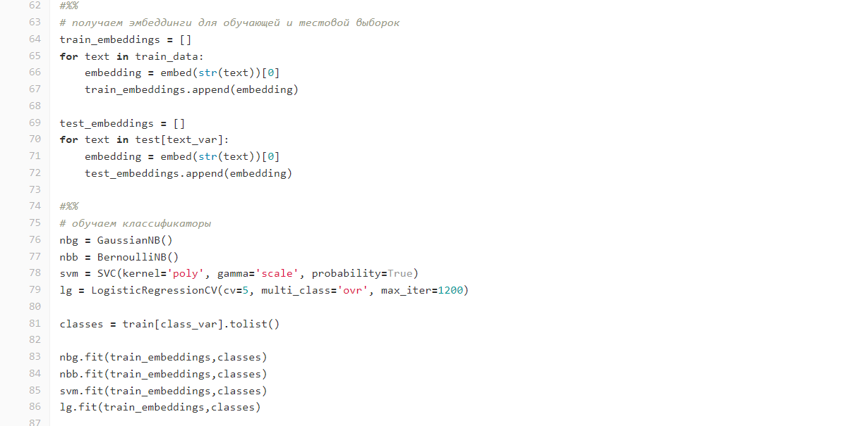
Практика 1: немножко Python
Будем работать онлайн в Google Colab

Slide 7
Тема №1: Текстовая аналитика в бизнесе
Кому, зачем, как?

Slide 8
Прирост данных за 1 минуту
470,000
твитов
16,000,000
сообщений
2,400,000
поисковых запросов
156,000,000
электронных писем
Текст – крупнейший источник данных, созданный человеком

Slide 9
Текстовая аналитика в бизнесе прежде всего решает задачу извлечения релевантной информации
Являюсь клиентом уже 11 лет, раньше все устраивало с мобильной связью, но последний год то и дело звоню в поддержку и ругаюсь. У меня подключен тариф Выгодный с без лимитным интернетом. Интернет еле работает везде, периодически не удается дозвониться другим абонентам. Самое что интересное, вместо 850р я получаю каждый месяц счета от 1700р до 2500, заграницу я не звоню, подключены две услуги, общей стоимость 160р, но это никак не выходит 2000 в месяц!!!! Открыла детализацию и практически все услуги 0р., за исключением 2 операций в роуминге (максимум +300р), но это опять же не тот счет, за который я плачу! Окончательной каплей была моя поездка в Америку, когда телефон работал первые два дня, а потом есть сеть, но не могу никому набрать, но самое главное не доходят смс. Из Москвы звонили в поддержку, т.к. мой телефон даже туда не соединял, мое маме сказали, что возможно это из-за подключенной услуги антиАОН, они мне ее отключили, телефон и правда начал дозваниваться, но смс так и не приходили, что было огромной проблемой, мы не могли купить билеты на самолет, покрыть кредитную карту и т.д., пришлось пользоваться услугами родителей из Москвы. Я даже не знаю, что бы мы делали если бы никто не мог нам помочь финансово!! Смс начали снова приходить опять в последние 2 дня отпуска. Вернулась в Москву, а тут интернет снова не работает, оператор говорит лишь перезагрузите айфон. Вчера пошла и перевелась на другого провайдера, надоело бороться со связью. Что касается ТВ: одна приставка работает хорошо, вторая вечно просит перезагрузить, не работает, запрашивает какой то пароль, в службе поддержки пинают от оператора к операторы, по две-три недели не приходит сотрудник. Домашний интернет тоже периодически не работает, но с ним дела обстоят намного лучше, я бы даже сказала неплохо, относительно всех остальных услуг. Желаю Оператору настроить свои проблемы со связью и интернетом, в противном случае потеряете всех клиентов!
Жалоба на оператора сотовой связи, размещенная в публичном доступе на сайте banki.ru
Проблема: невозможно выделить значимую информацию из «простыни» текста

Slide 10
Текстовая аналитика в бизнесе прежде всего решает задачу извлечения релевантной информации
Являюсь клиентом уже 11 лет, раньше все устраивало с мобильной связью, но последний год то и дело звоню в поддержку и ругаюсь. У меня подключен тариф Выгодный с без лимитным интернетом. Интернет еле работает везде, периодически не удается дозвониться другим абонентам. Самое что интересное, вместо 850р я получаю каждый месяц счета от 1700р до 2500, заграницу я не звоню, подключены две услуги, общей стоимость 160р, но это никак не выходит 2000 в месяц!!!! Открыла детализацию и практически все услуги 0р., за исключением 2 операций в роуминге (максимум +300р), но это опять же не тот счет, за который я плачу! Окончательной каплей была моя поездка в Америку, когда телефон работал первые два дня, а потом есть сеть, но не могу никому набрать, но самое главное не доходят смс. Из Москвы звонили в поддержку, т.к. мой телефон даже туда не соединял, мое маме сказали, что возможно это из-за подключенной услуги антиАОН, они мне ее отключили, телефон и правда начал дозваниваться, но смс так и не приходили, что было огромной проблемой, мы не могли купить билеты на самолет, покрыть кредитную карту и т.д., пришлось пользоваться услугами родителей из Москвы. Я даже не знаю, что бы мы делали если бы никто не мог нам помочь финансово!! Смс начали снова приходить опять в последние 2 дня отпуска. Вернулась в Москву, а тут интернет снова не работает, оператор говорит лишь перезагрузите айфон. Вчера пошла и перевелась на другого провайдера, надоело бороться со связью. Что касается ТВ: одна приставка работает хорошо, вторая вечно просит перезагрузить, не работает, запрашивает какой то пароль, в службе поддержки пинают от оператора к операторы, по две-три недели не приходит сотрудник. Домашний интернет тоже периодически не работает, но с ним дела обстоят намного лучше, я бы даже сказала неплохо, относительно всех остальных услуг. Желаю Оператору настроить свои проблемы со связью и интернетом, в противном случае потеряете всех клиентов!
Интернет: негатив
Связь: негатив
Общая негативная оценка
Контакт-центр: проблема
Брак продукта
Сотрудники: негатив
Обращение к детализации
Коммуникация: КЦ
Смена оператора
Давний клиент

Slide 11
Задачи текстовой аналитики
Аудит работы КЦ
Обогащение клиентских данных для лучшего предложения
Проактивный анализ кредитных рисков
Мониторинг информационного поля
Текстовая аналитика
Анализ закупок
Анализ жалоб и отзывов клиентов
Анализ разговоров с коллекторами
Виртуальный помощник

Slide 12
Задачи анализа текстовых данных для клиентской аналитики
На индивидуальном уровне
На агрегированном уровне
Обогащение знаний о клиенте
Оценка восприятия компании (тепловая карта)
Система быстрого реагирования
Составление более комплексного профиля абонентов, выявление ключевых событий
Агрегированный сбор мнений о продуктах, рекламе, конкурентах, службе поддержки
Обнаружение отзывов, требующих срочной реакции сотрудников службы поддержки

Slide 13
Voice of Customer
Анализ мнений потребителей
B2C | B2B

Slide 14
Voice of Customer
ЦЕЛИ:
1
Анализируем обратную связь (отзывы и обращения), автоматически выявляем ключевые проблемы
Лучший клиентский сервис (быстрые и полные ответы, нет ожидания даже при пиковой нагрузке)
2
Автоматизируем работу колл-центра и чатов
Анализ качества услуг и получение инсайтов
3
Аудит работы сотрудников
Извлекаем ценную информацию из любых текстовых документов большого объема

Slide 15


Дополнительные атрибуты для анализа
Обогащение знаний о клиенте / B2С
Виды информации
Основные данные
Анкетные данные
Владение продуктами Банка
Профиль использования продуктов
Реакция на предложения
Дополнительные данные
Удовлетворенность текущими аспектами продуктов
Заинтересованность в дополнительных услугах
Планы покупки недвижимости, авто

Slide 16
Типовой процесс обработки обращений и проблематика
Заявитель
Создает тикет
Получает ответ
Обращение
1-я линия поддержки
Присваивает категорию
Отправляет исполнителю
Ответ
Обращение
2-я линия поддержки
Разбирает тикет
Решает проблему
Готовит ответ
Новый классификатор
Аудитор процесса
Запрашивает историю обращений
Проверяет сроки и качество исполнения
Исправляет классификатор при необходимости

Slide 17
Типовой процесс обработки обращений и проблематика
Заявитель
Создает тикет
Получает ответ
Обращение
Проблематика
Ошибки на этапе классификации
Медленный ручной разбор
Аудитор дублирует работу 1-й линии
Меняется классификатор – надо обучать сотрудников 1-й линии
Классификатор не всегда есть
1-я линия поддержки
Присваивает категорию
Отправляет исполнителю
Ответ
Обращение
2-я линия поддержки
Разбирает тикет
Решает проблему
Готовит ответ
Новый классификатор
Аудитор процесса
Запрашивает историю обращений
Проверяет сроки и качество исполнения
Исправляет классификатор при необходимости

Slide 18
Первый этап оптимизации – автоматическая классификация и маршрутизация обращений
Заявитель
Создает тикет
Получает ответ
Обращение
Результаты
Уменьшение трудозатрат на 1-й линии
Уменьшение времени обработки тикетов
Снижение затрат на обработку неверно классифицированных тикетов
1-я линия поддержки
Автоматическая классификация
Автоматическая маршрутизация
Ответ
Обращение
2-я линия поддержки
Разбирает тикет
Решает проблему
Готовит ответ
Новый классификатор
Аудитор процесса
Запрашивает историю обращений
Проверяет сроки и качество исполнения
Исправляет классификатор при необходимости

Slide 19
Второй этап оптимизации – автоматический разбор обращений, извлечение сущностей и фактов
Заявитель
Создает тикет
Получает ответ
Обращение
Результаты
Уменьшение времени обработки тикетов
Автоматический сбор детальной статистики по содержанию тикетов
Возможность автоматически применять бизнес- правила в зависимости от содержания тикета
1-я линия поддержки
Автоматическая классификация
Автоматическая маршрутизация
Ответ
Обращение
2-я линия поддержки
Извлечение сущностей и фактов
Решает проблему
Готовит ответ
Новый классификатор
Аудитор процесса
Запрашивает историю обращений
Проверяет сроки и качество исполнения
Исправляет классификатор при необходимости

Slide 20
Опционально – внедрение инструмента для поиска новых категорий и редактирования справочника
Заявитель
Создает тикет
Получает ответ
Обращение
Результаты
Совершенствование методологии и текстовых моделей вместо рутинной работы
Поддержка справочника в актуальном состоянии
Ниже расходы на обучение 1-й линии
1-я линия поддержки
Автоматическая классификация
Автоматическая маршрутизация
Ответ
Обращение
2-я линия поддержки
Извлечение сущностей и фактов
Решает проблему
Готовит ответ
Обновленная модель
Аудитор процесса
Запрашивает историю обращений
Проверяет сроки и качество исполнения
Автоматический поиск новых категорий
Ручная модификация текстовой модели

Slide 21




Идеальный процесс автоматической обработки обращений
Обработка текущих обращений в условиях многоканальности
Аудит обращений и совершенствование сервиса
Ответ
*Текстовая аналитика
Колл-центр
Классификация обращений по направлениям
Оценка тональности и ее аспектов
Выявление ключевых сущностей и фактов
Поиск новых тенденций и обновление классификатора
Звонок
Перевод речи в текст
Обработка обращения*
Дополнительные предикторы
Чатбот
Клиентская аналитика
Mobile app
1-я линия поддержки
Обновление сегментов клиентов с учетом деталей тарифа, приоритетов обслуживания, удовлетворенности сервисом и др.
Принятие решений в зависимости от сегмента клиента и контекста обращения
Сайт
Клиент
Обработка обращения и маршрутизация*
Сегменты клиентов
2-я линия поддержки
Результаты
Повышение отклика и среднего чека на целевой маркетинг и NBO
Повышение качества обслуживания и скорости обработки обращений
Уменьшение оттока клиентов
Ответ
Повышение прибыли и уменьшение издержек
Решение текущих проблем
Предотвращение проблем в будущем

Slide 22
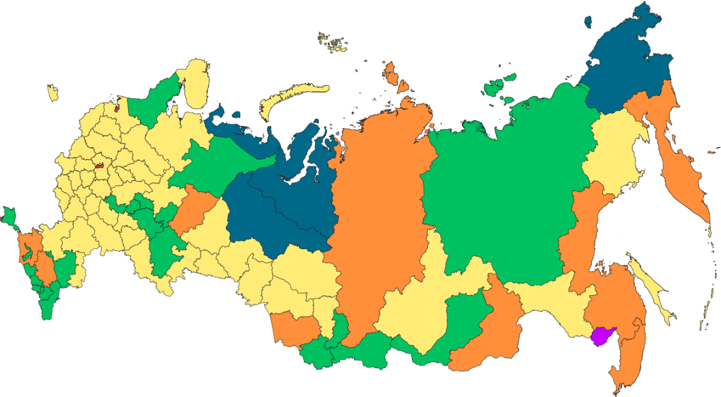
Пример тепловых карт на основе мнений пользователей
Оценка восприятия, тепловые карты
Тепловая карта удовлетворенности качеством обслуживания на основе обращений в колл-центр, отзывов в соц.сетях
Тепловая карта удовлетворенности обслуживанием в колл-центре
Время звонка
Средний рейтинг по региону
0
1
2
3
4
5
Оценки 0…5

Slide 23


Нужно ли перезвонить абоненту?
Новый процесс в телекоме
Оператор связи раз в квартал проводит опрос среди абонентов с целью определить их удовлетворенность услугами. Оператор собирал результаты опроса, но никак не обрабатывал. Была построена модель, которая определяет необходимость дополнительного контакта с клиентом по результатам опроса.
Да
Включать в контур ОС?
Подготовка данных
Выделение тем
Извлечение категорий
Разбиение на слова, предложения, приведение словоформ и слов с опечатками к начальной форме
Автоматическое выделение тем, ручная обработка тем, уточнение и дополнение контекстов
Разметка текстов с помощью лингвистических правил
Нет
Факторы внимания
Наличие номера (абонент ожидает звонка)
Наличие оскорблений (низкая вероятность конструктивного диалога)

Slide 24


Телеком: Алгоритм принятия решения
Категории
Факторы внимания
Наличие номера (абонент ожидает звонка)
Наличие оскорблений (низкая вероятность конструктивного диалога)
Негативные
Нейтральные
Обязательно включать в контур
Включать только по совокупности факторов
Учесть общую тональность ответа
Дополнительные параметры, которые следует учитывать
Негатив (0-5)
Посчитать сумму весов по всем идентифицированным категориям
Прочие (6+)
Ценность клиента
Вероятность оттока
Больше 1
Меньше 1
Включаем в контур
Не включаем в контур

Slide 25
Телеком: Взвешенная модель: минус
«
СНИМАЕТЕ ДЕНЬГИ НИ ЗА *** С********Й!!!!!!! ПОМЕНЯЛИ ТАРИФ! ВООБЩЕ ОТКАЖУСЬ ОТ ***** Оператора. П******** ВЫ НА***!!!! СПЛОШНОЕ НАЕ****!!!!
»
-0.5 балла

Slide 26
Телеком: Взвешенная модель: плюс
«
ВЫ ОСТАВИЛИ МЕНЯ БЕЗ СВЯЗИ ЗА ГРАНИЦЕЙ!!!!! +7 9** *** ** 33.. СРОЧНО ПОДКЛЮЧИТЬ!!!!
»
+1 балл

Slide 27



Пример системы быстрого реагирования на жалобы клиентов
Система быстрого реагирования
Система принятия решений
Действие
Нормализация
Какая реакция необходима?
ASAP
Звонки в КЦ
Перевод в текст
Отложенная реакция
Не требуется
Знания о клиенте
Публикации в WEB
Анализ текста
Обогащение знаний
ID | … | ARPU | Психотип | Лайфстайл сегмент | Ранг эмоцио-нальности | …
9177856734
9504224567

Slide 28
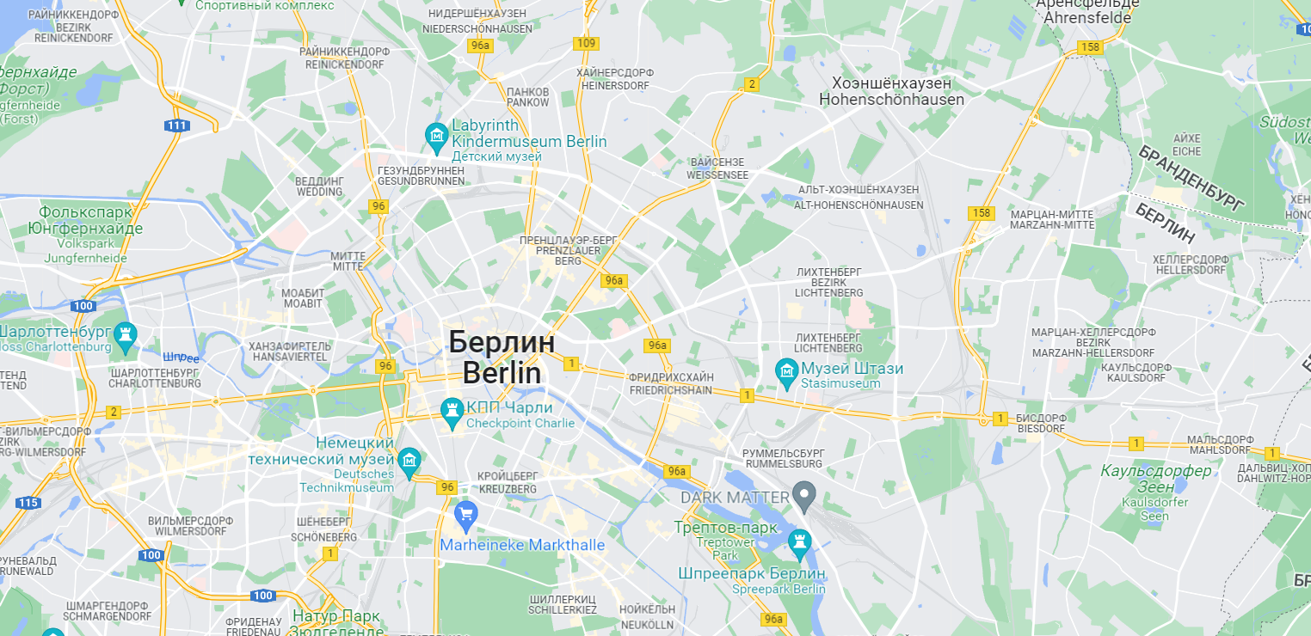
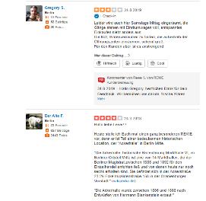
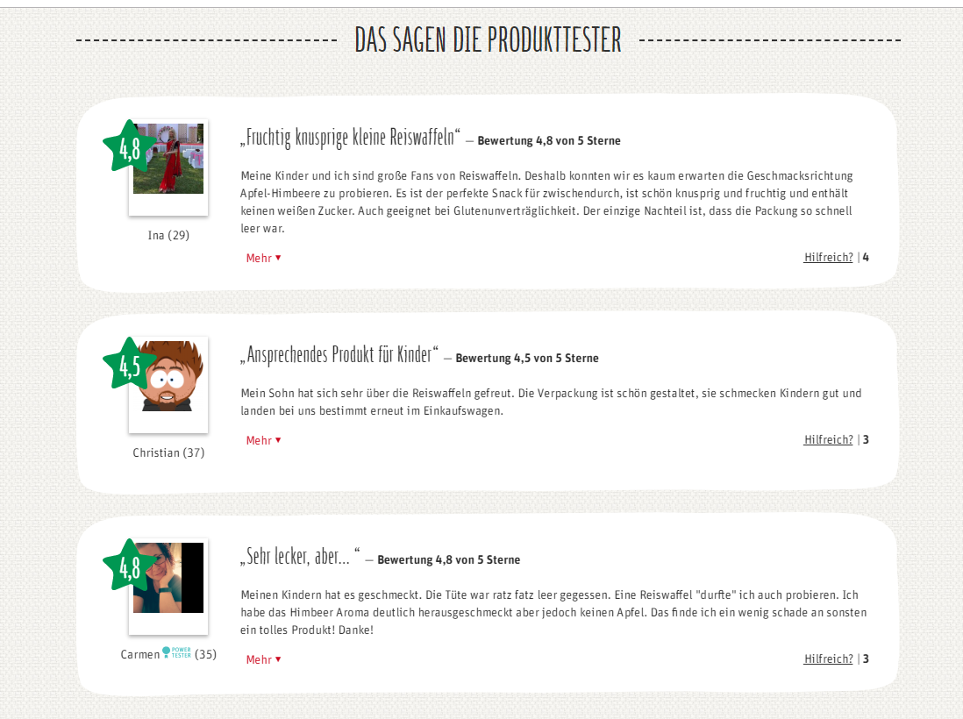


Кейс: анализ мнений покупателей в ритейле
Крупный европейский ритейлер захотел узнать:
мнения покупателей о продуктах под его собственной торговой маркой
мнения покупателей о магазинах компании в Берлине
Отзывы на YELP
Берлин
Отзывы на сайте изготовителя
В вашем продукте слишком много сахара для того чтобы называть его органическим!

Slide 29
YELP: Автоматическое выделение тем
Terms
fasen
service
sauber
nett
platz
modern
personal
toll
ausreichen
kasse
vorhanden
auto
uhr
park
park#platz
wurst
Aa
Topic weight
Documents
Document | Sentiment
Sauber, fast alles da, Obst frisch, Personal nett. Leider “darf” man vom Parkplatz aus links abbiegen. | 0,50
Ein ganz normaler Supermarkt. Gut aufgeraumt. Obst and Gemuse sind Frisch und ausreichend. Parkplatz vor der Tur. Also: alles schick. Aber eben auch nicht mehr. | 0,60
Toller Laden. Sehr grobe Getrankeabteilung. Nette Mitarbeiter. Grobe Auswahl. Sehr Parkplatz und X83 Haltestelle direct vor der Tur. | 0,77

Slide 30
YELP: Автоматический анализ тональности
Negative
Positive
Neutral
Берлин

Slide 31
Обращения: жалобы, благодарности и т.д.
Можно использовать для:
Урегулирования инцидентов и анализа рисков
Сбора разрозненной обратной связи по продуктам для ВП
Повышения First Call Resolution
Обогащения данных по клиентам
Любой задачи, для которой необходим анализ обратной связи от клиентов или сотрудников

Slide 32
Next Best Offer для клиента КЦ
Обогащение знаний о клиенте / B2С
1
УВЕЛИЧЕНИЕ КОНВЕРСИИ
Голос -> текст
Приоритезация / пересчет персональных предложений для клиентов в режиме реального времени в зависимости от контекста обращения.
Приоритезация информационных / сервисных сообщений в зависимости от контекста обращения.
Управление скриптами продаж.
Оптимизация расходов на коммуникации.
Текст -> причина обращения
3,5% - 11%
Подбор предложения
2
СОКРАЩЕНИЕ ОТТОКА
Приоритезация закрытых спец. предложений на удержания с учетом ценности клиента (CLTV), анализа операции, контекста обращения / жалобы, вероятности оттока и клиентского опыта
Управление маркетинговым бюджетом – выбор «подарков» / стимулов в зависимости от контекста обращения/претензии
Текстовая информация может анализировать в режиме реального времени
7% - 19%

Slide 33

Задачи: анализ разговоров с коллекторами
Обогащение знаний о клиенте / B2С
Экспертные знания
Транскрипт разговора:
«Да-да, заплачу обязательно. Только не сейчас, потом. Летом, в июне где-то. Числа двадцатого»
Разработка лингвистических правил
Извлечение фактов
Насколько точно операторы следуют скрипту?
(UNLESS, bad_context,
(SENT, (DIST_8, “_payment{заплачу}”, _later{потом}) ) )
Обещание заплатить: да
Дата ожидаемого платежа: 20.06.20
Накопление данных
Предобработка текста
Векторное представление
Что именно операторы обсуждают с клиентами?
счета -> счёт интернэт - интернет
Текст -> N-размерный вектор
Аналитические модели
учет синонимов
Какие новые темы разговоров появляются?
Переписка
Тематический анализ
частеречная разметка
+вернуть, +месяц, +течение
+нет, +возможность, +проблема
Машинное обучение

Slide 34
Анализ платежей
B2B

Slide 35
Анализ назначений платежей
Обогащение знаний о клиенте / B2B
Актуальный профиль деятельности
45% входящего оборота за прошлый квартал – за молочные продукты. С учетом сумм, вероятно, фирма занимается оптовой торговлей данными товарами
ID клиента | Направление | Сумма | Назначение платежа
222777 | ВХ | 60 000 | Оплата по договору №777-415 за молочную продукцию
222777 | ИСХ | 56 896 | Оплата по договору №212-02567
222777 | ВХ | 11 560 | Перевод ср-в по дог №12-14 от 24/05/2014 за поставку сыров
4159084 | ВХ | 4 567 | Оплата за косметич услуги на выставке
4159084 | ВХ | 34 677 | Для зачисления на счет Павлова А.П. - вознаграждение – вкл. НДС
4159084 | ВХ | 13 700 | За мастер класс по стрижке
4159084 | ИСХ | 45 766 | Оплата в банк по договору эквай-га
Владение продуктами конкурентов
Исходящие транзакции за эквайринг в другой банк
Особые виды связей ЮЛ/ФЛ
Последние полгода проводит обучение
Переводит зарплату сотрудникам
Notes:
Главное:
В данных много полезной информации
Основная часть данных – текст, для его анализа нужны специальные технологии

Slide 36
Назначение платежей: кампания по бизнес-правилам
Обогащение знаний о клиенте / B2B
Лизинг
Продукт
Моделировать профили деятельности (сельское хозяйство, ЖКХ, индустрия развлечений …)
Эффект
Отклик +20%
Идея
Notes:
Кейс бизнес-правила (профили деятельности):
Лизинг – сезонные кампании: на с/х в посевную, на развлечения в период праздников
Категоризовали назначения платежей и по бизнес-правилам находили профили деятельности
Прирост отклика над контрольной группой

Slide 37

Текстовая аналитика: зачем еще?
Можно использовать соцсети, сайты отзывов, СМИ для:
Оценки восприятия:
рекламных кампаний (где и как реагируют на конкретные макеты / персонажей)
мест размещения рекламы (где и как лучше реагируют на рекламу, в каких местах лучше размещаться)
продуктов (как клиенты относятся к новым тарифам и опциям)
розничных магазинов компании (какое мнение складывается у посетителей, вплоть до отдельных сотрудников в случае конфликтов)
качества связи / обслуживания (в каких регионах/городах/районах наблюдаются проблемы со связью)
конкурентов
Notes:
- скоринг истории общения (находить людей кого надо на тех спецов вместо первой линии).
Тут обращения = все. Жалобы, претензии, благодарности. Любая ОС. Ибо обращаться можно с чем угодно.
Выявение новых трендов (ос по продуктам)

Slide 38



Мнения потребителей и факты часто скрыты в глубинах информационного поля
Потребитель столкнулся проблемой и у него нет выбора
Поставщик продукта
Написал адресную жалобу или отзыв
Айсберг мнений
Форумы
Потребитель столкнулся с проблемой и у него есть выбор
Взял другой продукт
Блоги
СМИ
и фактов
Написал гневный пост
Рассказал друзьям
репутация
Потребителю понравился продукт
Написал хвалебный пост
Что-то произошло на рынке продукта
Вышла статья в СМИ
Notes:
Потребители активно жалуются или пишут отзывы на продукты или услуги тогда, когда важность «обратной связи» перевешивает для них усилия, которые надо предпринять, чтобы эту обратную связь донести. Как правило, это происходит, если потребитель столкнулся с какой-то проблемой и у потребителя нет выбора (карта и банкомат, госуслуги). В этом случае он напишет о проблематике поставщику продукта или услуги и тогда тот сможет узнать, что с продуктом или услугой что-то не так.
Но есть и другая категория случаев – их намного больше на самом деле – когда проблема не такая критическая или у потребителя есть выбор. Товар плохой? Взял с полки другой. В магазине нагрубили? Больше туда не хожу и другим отсоветую. В этом случае может никаких жалоб снизу вообще не быть – людям лень, некогда и т.д. – ситуация не настолько важна, чтобы выделить на нее время и внимание. Но написать гневный пост в соцсети – дело пары минут. И там это может остаться. Так же и в B2B и G2B – если что-то идет не так, но, в целом, терпимо, то никаких гневных жалоб наверх может и не случиться, а будет тихое ворчание в местной прессе.
// заметки:
Ты продукт или услугу выплюнул – а что люди думают? Насколько попал в рынок?
Жалобы и отызвы – это вершина айсберга (люди подняли зад и написали), а еще куча всего никто не писал прямо, а осталось где-то на самом деле
Банк выдал карту, которая не принимается банкоматом – клиент пишет жалобу. Но он делает это только когда трудности превышают усилия нужные для отзыва.
Но то что делает репутацию бренда – не в прямых жалобах, а вообще в интернете.
Никогда не увидите вы на сайте, что бутылка говно – нести неудобна, форма не та.
--- когда у тебя есть выбор, то ты не будешь писать жалобу, ты просто возьмешь другой товар. И написал походя в ФБ. А жалоба происходит тогда, когда ты не можешь избежать получения этой услуги или пользования продукта. (у тебя вот твоя карта и ты в нем обслуживаешься и тебе надо снять деньги).
Чувак просто переключится на другой продукт, а жалобу не напишет.
Если услуги не избежать – получишь фидбек в лоб (горячая линия). Если есть выбор и ты можешь делать его мгновенно (ярче всгео это в покупке товаров – твою продукцию купили вообще не в твоем магазине а в инетмагазине), то человек просто выберет другой и ты это не узнаешь.
// что сможет сам ЦБ:
Информировать о регуляторных новациях
Проводить проверки по признакам нарушений
Принимать регуляторные меры – как было по необеспеченному потребительскому кредитованию в октябре 2019 года (тогда ЦБ провел исследование портфелей крупнейших банков на рынке необеспеченного потребительского кредитования по исторической динамике кредитного риска в зависимости от ПСК и ПДН – а возможно можно было бы все раньше
Принимать меры по повышению финансовой грамотности населения – на основе конкретных проблем и даже адресно (!)

Slide 39
Текстовая аналитика: зачем еще?
Можно использовать для:
Повышения качества рекомендационный моделей для стриминговых сервисов (видео по запросу) за счет анализа рецензий на фильмы.
Анализа медицинских записей (аудит процедур)
Notes:
- скоринг истории общения (находить людей кого надо на тех спецов вместо первой линии).
Тут обращения = все. Жалобы, претензии, благодарности. Любая ОС. Ибо обращаться можно с чем угодно.
Выявение новых трендов (ос по продуктам)

Slide 40
Текстовая аналитика: кому?
Банки
Телеком-операторы
Страховые компании
Промышленность
Медицинские организации
Застройщики
Ритейл
Департаменты качества, маркетинга, рисков

Slide 41
Demo
Протоколы собраний
EWS

Slide 42
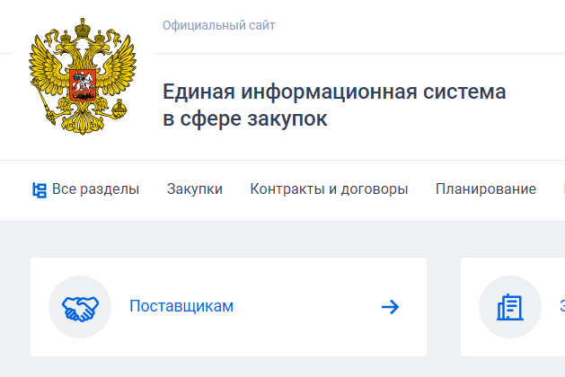
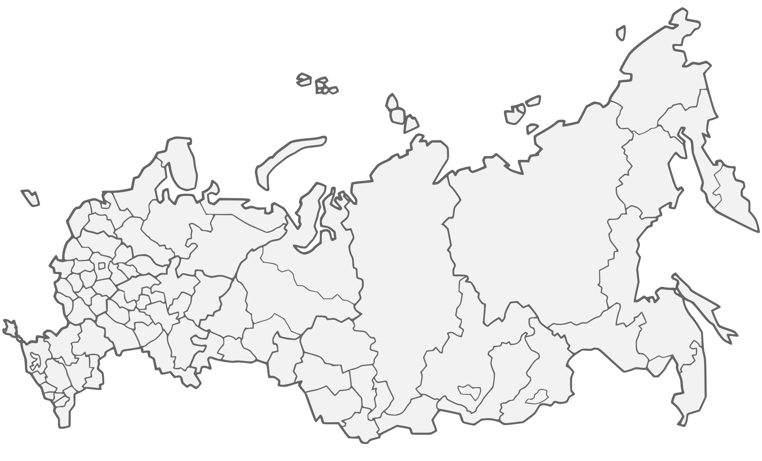
Кейсы: Тендерная аналитика
Изменение справочников
DOCX
RTF
XML
Сбор формализованных данных и закупочной документации
Парсинг данных и расчет аналитических витрин
Интерактивная отчетность, управление стратегией, сценарное моделирование
Поставщики готовых данных
Модуль сбора и очистки данных
Алгоритмы расчета показателей
Модуль визуализации данных
Notes:
Айкьюви, Курсор.
Неважно, наименования которые вам важны –лекарственные препараты, которыми они торгуют или приходится торговать (ЖНВЛП - Жизненно необходимые и важнейшие лекарственные препараты).
Есть стратегия, как они будут развиваться: новые препараты или замена препаратов (западные теряют патен и можно дженерик или более эффективный препарат) – куда выходить, с какой ценой выходить и кто может быть потенциальным заказчиком.
Обучение?

Slide 43
Кейсы: Анализ ответов учеников
Ответ ученика
Universal Sentence Encoder
SVM
Выполняет задания
Отправляет работу на проверку
Получает оценку
Ученик
Исходник
Вектора
Классификация
Работа ученика
Проверенная работа ученика
Получает работу ученика на хранение
Анализирует ответы на каждое задание
Выставляет оценку «0 баллов» всем неправильным ответам
Отправляет работу на проверку экспертом
Получает проверенную работу
Отправляет оценку ученику
Система
Частично проверенная работа
Получает работу ученика на проверку
Вручную проверяет ответы на оставшиеся задания
Отправляет результаты проверки в ПОД
Проверенная работа ученика
Эксперт

Slide 44
Текстовая аналитика: а надо ли?
Нормальные бизнес-процессы – в первую очередь
Технологии – потом
Вот потом текстовая аналитика очень пригодится.
Notes:
Пример с камкабелем.

Slide 45
Приложение
Материалы для углубленного изучения
Notes:
Чем отличается наш курс от прочих: мы делаем упор именно на применимость в реальной жизни. Поэтому все задачи, которые мы рассматриваем – это то, что мы решали сами у наших клиентов или то, что решали наши коллеги. Все задания связаны с тем, что нужно бизнесу – условно говоря, мы ловим ИННы или факты поглощения компаний в полотнах неразмеченых текстов, а не какие-то прикольные имена из корпуса аннотированных литературных текстов.

Slide 46
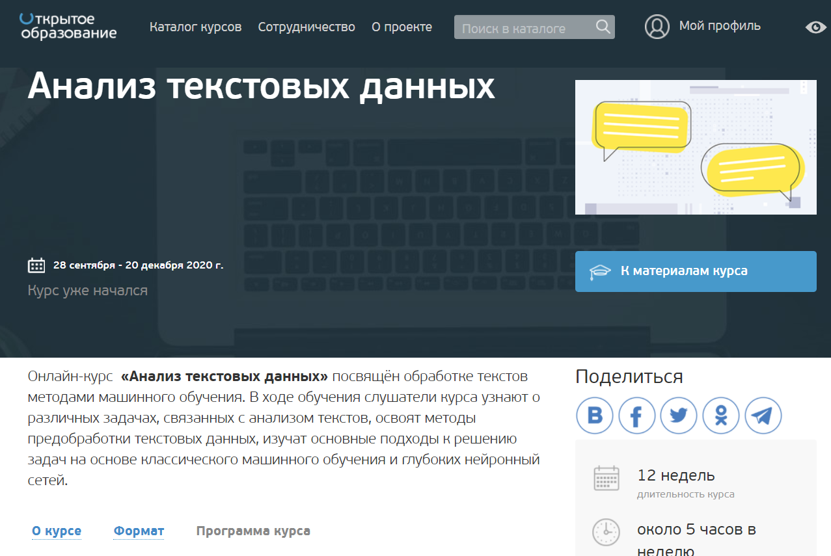


Курс «Анализ текстовых данных» на OpenEdu
https://openedu.ru/course/hse/TEXT
Бесплатный онлайн-курс (короткие видео)

Slide 47


Книга Speech and Language Processing (Jurafsky, Martin)
web.stanford.edu/~jurafsky/slp3

Slide 48
Стэнфордский курс по Nature Language Processing
web.stanford.edu/class/cs224n

